Slide 1

Boîte
à outils n°7
Le risque routier Je ne manipule pas mon téléphone au volant et j’adapte ma vitesse à mon environnement
Pour nos équipes et nos prestataires
Version externe du 29 janvier 2021

Slide 2
Les fondamentaux, c’est notre vie, c’est ma vie
Pourquoi les fondamentaux ne sont pas des règles comme les autres ?
Les fondamentaux ne sont pas réglementaires. Ils ne découlent ni d’un texte de loi, ni directement du prescrit interne. Ils ont été mis en place à partir de la chronique des accidents les plus graves que nous avons connus sur la dernière décennie afin d’éviter qu’ils ne surviennent à nouveau.
Si ces parades sont mises en place intégralement et systématiquement, c’est la garantie de travailler en sécurité et de se préserver. Plus qu’une règle, chaque fondamental est une barrière qui empêche l’accident grave, un geste qui nous sauve la vie.
Les fondamentaux apportent, en outre, une réponse puissante au besoin de simplification de notre prescrit.
Ne les oublions pas… Depuis 2017, 3 agents Enedis ont perdu la vie sur les routes et plusieurs autres ont été gravement accidentées. A chaque accident mortel ou grave, ces barrières n’ont pas fonctionné, car les gestes associés n’ont pas été réalisés. Cela conduit à nous interroger collectivement pour changer nos comportements.

Slide 3


Les fondamentaux, c’est notre vie, c’est ma vie
Dans la mise en pratique, où en sommes-nous ? En se posant collectivement quelques questions…
Est-ce que je connais les fondamentaux et je sais pourquoi ils me protègent ?
Comment je m’organise individuellement et collectivement pour les mettre en pratique (témoignages réguliers, partage au sein des équipes, etc.) ?
Face à une situation à risque, comment je m’assure que je reste concentré, que j’évacue les préoccupations passagères, que je sors du mode routine ?
Que pouvons-nous changer dans notre organisation, nos comportements pour les respecter ?
Comment développer la vigilance partagée pour veiller les uns sur les autres ?
Comment valoriser le professionnalisme et développer la fierté associée à l’application de ces gestes qui sauvent ?

Slide 4




Zoom Neurosciences :
comprendre l’intérêt de la vigilance au volant
Notre cerveau cherche à économiser l’énergie car il en consomme beaucoup (25%). Du coup, nous utilisons tout au long de la journée le mode automatique, beaucoup moins énergivore que le mode conscient.
Nous conduisons, passons les vitesses, tout en discutant avec un passager en mode automatique.
Notre perception du risque est aussi traitée en mode
automatique, surtout si nous faisons une activité connue
(expertise/habitude/routine) comme un trajet habituel.
On dit bien qu’on est en pilotage automatique !
Notre vigilance est en veille.
Les neurosciences nous apprennent également que notre mémoire à court terme, qui nous permet de garder le fil d’une action, de travailler, de suivre une conversation, est très limitée. Ainsi, si nous téléphonons, nous ne pouvons pas être en même temps vigilant sur notre conduite et notre environnement.

Slide 5




Le risque routier
Je ne manipule pas mon téléphone au volant et j’adapte ma vitesse à mon environnement
Plus jamais ça !
En pratique
Les bonnes pratiques
Questions à se poser
Collectivement, comment nous nous engageons ?
Annexes : référentiel, liens utiles, etc.

Slide 6
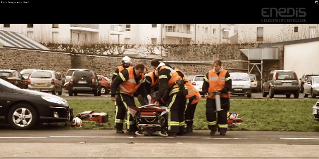
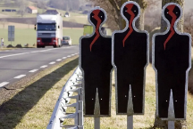

Plus jamais ça !
Le risque routier professionnel représente :
53 616 victimes / an ;
4,1 millions de journées d’arrêt de travail, soit 16 000 salariés qui seraient arrêtés toute une année ;
77 jours d’arrêt en moyenne !
Environ 3 % des accidents du travail ;
Mais plus de 20 % des accidents mortels de travail ;
406 personnes sont mortes en 2019.
Les accidents de la circulation représentent la première cause de mortalité au travail en France
3’23 – DR Bretagne (cf. vidéo en PJ)
Notes:
3 239 personnes ont perdu la vie sur les routes de France métropolitaine en 2019
L’année 2019 enregistre donc le chiffre de mortalité sur les routes de métropole le plus bas de toute l’histoire des statistiques de la Sécurité routière.
Les autres indicateurs de l’accidentalité routière sont également en baisse : les accidents corporels de - 1,1%, soit 604 accidents en moins, les personnes blessées de - 0,6%, soit 392 personnes blessées en moins.
La baisse de la mortalité routière profite à tous les usagers sauf aux cyclistes
La mortalité routière est en baisse pour les automobilistes, avec 1 621 décès (16 tués de moins).
La mortalité des deux-roues motorisés baisse également avec 747 décès (13 tués de moins), tout en restant élevée.
La mortalité des camionneurs diminue avec 38 tués (6 tués de moins).
Enfin, 472 piétons ont été tués sur les routes en 2019 (1 tué de plus).
La mortalité des cyclistes augmente avec 184 tués (9 tués de plus).
S’agissant des usagers d’engins de déplacements personnel (EDP), cette catégorie d’usagers est répartie utilisateurs d’engins non motorisés, considérés comme piétons, et ceux d’engins motorisés : 11 personnes sont décédées en 2019 (3 pour les EDP, inclus dans les 472 piétons tués, et 8 pour les EDPM).
RR professionnel : 406 morts en 2019 (295 domicile-travail / 111 décès en mission)

Slide 7
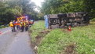
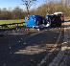
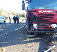
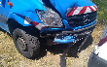
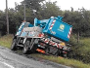
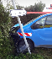
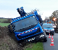
Plus jamais ça !
Plus de 24 140 véhicules au parc Enedis.
Notes:
Notre franchise est de 15k€ -
Si accident responsable, l’entreprise paye 100%

Slide 8
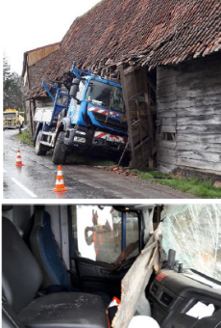
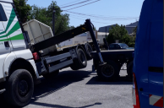
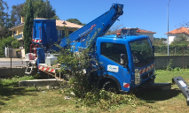
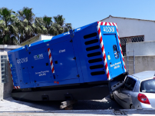
Plus jamais ça !
Notes:
Notre franchise est de 15k€ -
Si accident responsable, l’entreprise paye 100%

Slide 9
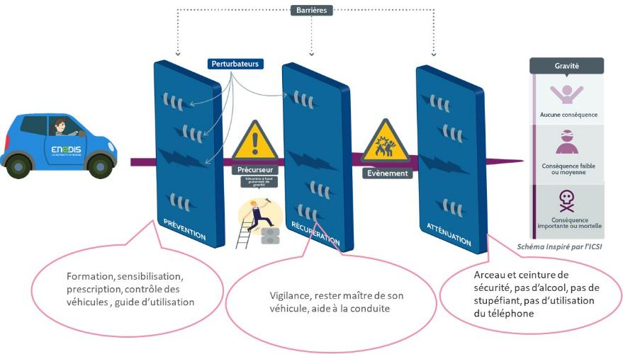
En pratique
Quelques exemples de barrières
pour se protéger de l’accident
Formation, sensibilisation, prescription, contrôle des véhicules, guide d’utilisation, pas d’alcool ni de stupéfiant, pas d’utilisation du téléphone
Vigilance, rester maître de son véhicule, aide à la conduite
Arceau et ceinture de sécurité

Slide 10
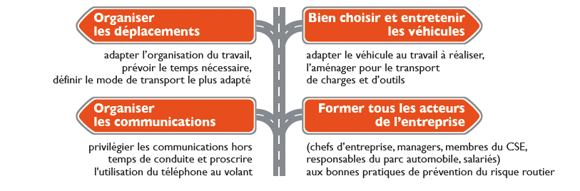
En pratique
Agir contre le risque routier, c'est réfléchir à mettre en œuvre des mesures de prévention en amont :

Slide 11
En pratique
Agir contre le risque routier professionnel, c'est organiser la GESTION DES DEPLACEMENTS
Éviter les déplacements dans la mesure du possible
Utiliser des technologies de communication (visioconférence, audioconférence, internet) ;
Supprimer les trajets inutiles par une meilleure préparation des chantiers par exemple ;
Réduire l’exposition au risque routier lors de déplacements, quand le déplacement est nécessaire :
Recourir aux transports collectifs (bus, tram, train, avion, etc.) ;
Limiter l’usage des deux-roues à des besoins spécifiques (petits trajets soumis à autorisation du management) ;
Organiser et rationnaliser les déplacements
Optimiser l’organisation des tournées, prendre en compte la sécurité dans les délais des interventions ;
Préparation du trajet : adaptation du trajet au type de véhicule (nacelle, GPS poids lourds, etc.) ;
Conduite en convoi : règles de conduite à organiser.
Notes:
Éviter les déplacements dans la mesure du possible - Utiliser des technologies de communication (visioconférence, audioconférence, internet). - Regrouper les rendez-vous ou les réunions hors entreprise. - Supprimer les trajets inutiles par une meilleure préparation des chantiers, par exemple.
Réduire l’exposition au risque routier lors de déplacements, quand le déplacement est nécessaire : - Recourir aux transports collectifs (avion ou train). - Combiner les transports collectifs avec la location de véhicule pour limiter les distances parcourues. - Planifier et rationaliser les déplacements longs. - Limiter les distances quotidiennes parcourues ou la durée de conduite (prescriptions réglementaires des temps de conduite et des temps de pause). - Donner la priorité à l’autoroute, plus sûre. - Réfléchir sur la gestion des urgences et des retards. - Limiter l’usage des deux-roues à des besoins spécifiques.
Organiser et rationnaliser les déplacements - Cette réflexion peut être menée en collaboration avec des clients et/ou des fournisseurs habituels afin d’optimiser l’organisation des tournées, de prendre en compte la sécurité dans la négociation des délais de livraison et de mieux coordonner les tâches pour le retrait ou la livraison de marchandises

Slide 12


En pratique
Agir contre le risque routier, c'est fournir des VEHICULES ADAPTES
Le véhicule est aménagé et équipé en fonction des besoins des personnes et des charges à transporter, séparation entre la partie habitacle de conduite et le chargement (transport de matériaux, de produits, d’outils, etc.) ;
Dans le volume réservé au chargement, arrimage et répartition des charges ;
Capacité et puissance du véhicule adaptées au chargement ;
Toute surcharge constitue un facteur d’aggravation du risque. Respecter le poids total des charges selon le véhicule. Pour rappel, le PTAC d’un grand fourgon type Master est de 3,5 tonnes.
Les règles d’arrimage (cf. annexe)
Le transport de poteaux (cf. annexe)
Préconisations DR PADS pour le calage des roues (cf. PJ)
Et assurer la maintenance de la flotte de véhicule
avec une organisation qui assure un bon état de maintenance des véhicules.

Slide 13

En pratique
Agir contre le risque routier, c'est instaurer des règles de communication lors des déplacements
Le téléphone mobile est devenu tellement familier que l’entreprise se doit d’en organiser l’utilisation dans le cadre professionnel, notamment sur la route.
Le décret 2020-605 du 22 mai 2020, prévoit la rétention du permis de conduire pour les conducteurs tenant un téléphone en main en commettant en même temps une autre infraction au code de la route
Plus d’information sur le décret en annexe
Je ne manipule pas mon téléphone au volant
est un des fondamentaux d’Enedis.

Slide 14
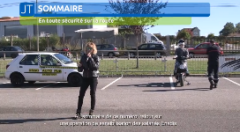

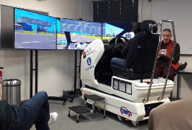
En pratique
Agir contre le risque routier, c'est organiser le maintien des compétences
Enedis met en place des formations complémentaires et des sensibilisations qui permettent à ses salariés d’acquérir et de maintenir des compétences pour conduire en sécurité, y compris par temps de pluie, de verglas, en cas de mauvaise visibilité…
Formations
& recyclages
Nouveau marché en 2021
Inclus : formation et recyclage des techniciens à la conduite des véhicules à centre de gravité élevé
Instructeurs Sécurité Routière
Simulateurs
Démonstrations
Eco-conduite
Sensibilisations

Slide 15
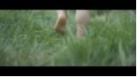
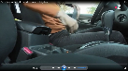

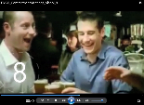
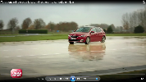
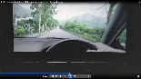
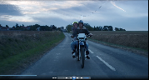

En pratique
Les règles de base
Je respecte les limitations de vitesse
Je ne conduis pas sous l’emprise d’alcool, de stupéfiants ou certains médicaments (vidéo Engie Alcool en PJ)
Je ne téléphone pas au volant (vidéo Engie Call en PJ)
J’adapte ma conduite à l’environnement (vidéo Engie Call en PJ)
Je porte ma ceinture de sécurité
Je respecte les distances de sécurité
J’adapte ma conduite aux conditions climatiques
Attention ! Si j’effectue un trajet habituel, je suis en mode automatique donc moins vigilant…

Slide 16
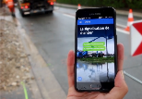
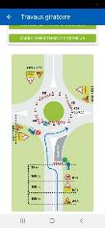
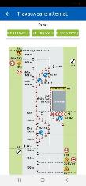
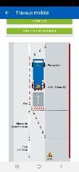
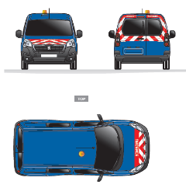

En pratique
La signalisation des personnes, des véhicules et des chantiers sur les voies de circulation
Carnet de prescriptions des risques généraux Enedis
La présence d’un chantier sur les voies de circulation augmente le risque d’accident pour les salariés Enedis qui y travaillent, mais aussi pour les salariés des entreprises extérieures et pour les usagers des voies. La signalisation temporaire a notamment pour finalité d’avertir et de guider les usagers des voies de circulation pour assurer leur sécurité ainsi que celle de tous les salariés travaillant sur le chantier.
Le port d’un vêtement
de signalisation à haute visibilité de classe 2 est obligatoire.

Slide 17
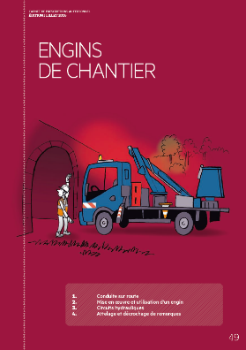
En pratique
La conduite des engins
Carnet de prescriptions des risques généraux Enedis
Le conducteur ou l’utilisateur d’un engin reçoivent au préalable une information et une “mise en main”.
Conformément à la réglementation relative à la formation à la conduite des équipements de travail mobiles automoteurs et des appareils de levage de charges ou de personnes, l’utilisateur d’un engin est titulaire d’une autorisation de conduite pour la catégorie d’engin correspondante. Cette autorisation de conduite est établie et renouvelée tous les ans par l’employeur, après avoir vérifié que le conducteur dispose :
d’un permis de conduire valide (pour la conduite sur route) ;
d’une formation adaptée ou d’un CACES en cours de validité délivrés après réussite d’un test théorique et pratique ;
d’une aptitude médicale délivrée par le médecin du travail.

Slide 18
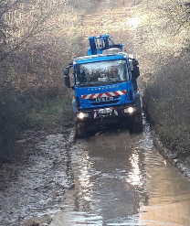
En pratique
La conduite des engins
Carnet de prescriptions des risques généraux
De par leur gabarit, leur répartition particulière des masses et leurs équipements de chantier, les engins nécessitent une attention toute particulière lors de leurs déplacements :
passage sous les ponts (hauteur hors sol importante),
virages et dévers (risque de renversement),
largeur des chaussées (routes nationales, routes départementales),
croisements avec d’autres véhicules,
accotements mal stabilisés, talus, etc.,
état des chaussées (nids-de-poule, chaussées bombées, etc.).
La masse importante et la position élevée du centre de gravité imposent, plus que sur tout autre véhicule, d’observer une allure modérée, adaptée aux voies et aux conditions de circulation.
Une sensibilisation avec les pompiers à la conduite tous terrains d’engins en Lorraine

Slide 19
En pratique
Les deux-roues
Une note interne précise les conditions dans lesquelles l’employeur peut autoriser l’usage du deux-roues pour un déplacement professionnel. Elle donne en outre, des consignes de sécurité à ceux qui utilisent un deux-roues comme moyen de transport entre leur domicile et leur lieu de travail.
Trajet domicile-travail
L’utilisation d’une deux-roues est de la responsabilité du salarié. Compte-tenu des conséquences d’un accident pour l’équipe, les unités ont tout intérêt à engager une démarche de prévention et à développer des actions pour réduire le risque routier. Il est recommandé de veiller à ce que les salariés portent des équipements adaptés. Le marché national « formation au risque routier » comprend des formations spécifiques pour les deux-roues.
Missions de service
L’utilisation d’un deux-roues motorisées est fortement déconseillée pour un déplacement professionnel. L’employeur peut, après analyse des risques et en fonction de besoins spécifiques, autoriser ponctuellement l’usage à un salarié ;
L’utilisation d’un vélo ou d’un vélo à assistance électrique est autorisée pour de courts déplacements, mais doit être soumise à l’autorisation de l’employeur (cela nécessite un environnement adapté à la circulation des cyclistes : réseau de pistes cyclables dédiées et sécurisées, etc.).

Slide 20

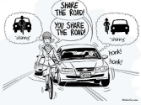
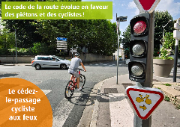
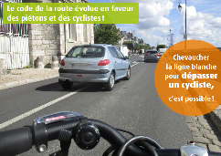

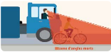
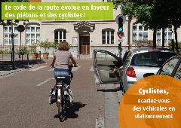
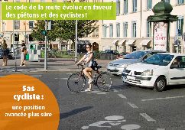

En pratique
Les deux roues
Les nouveautés du code de la route et les cyclistes
Une communication de la DR Aquitaine « Comment protéger les cyclistes ? »
La plaquette de la sécurité routière « circulez en vélo
Roulez en toute sécurité »
« Vélos, bus, camions, cohabitons », une brochure de la FUB, prévention
Mise en place signalétique angles morts sur les PL (janvier 2021)

Slide 21
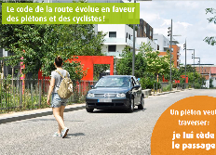

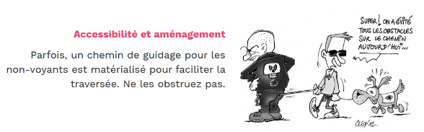
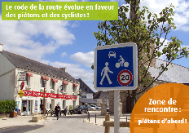
En pratique
Le Code de la rue
Le code de la rue déroule une triple notion :
Le respect mutuel de tous les acteurs de la voie publique, en rappelant aux automobilistes la nécessité de redoubler de vigilance envers les plus vulnérables ;
le renforcement de la sécurité, avec la mise en place d'une signalisation claire, de règles de circulation et de stationnement spécifiques, et le port obligatoire d’un gilet de sécurité pour les cyclistes ;
l’écologie, en favorisant les modes de circulation doux en ville (trottinettes, overboards, engins de déplacement personnels, vélos, etc.).
La cohabitation vue par la DR Alpes

Slide 22


Des bonnes pratiques
L’analyse des recyclages de conduite de poids lourds
La DR Bretagne a analysé les retours individuels des recyclages des salariés ;
L’équipe Prévention a concaténé ces retours et produit une analyse de ces recyclages pour en tirer des enseignements ;
L’analyse individuelle est partagée lors des entretiens annuels ; cela constitue une boucle de retour pour changer les comportements de manière préventive ;
L’analyse concaténée est utile pour avoir une vision globale des principaux besoins en formation ;
Les résultats par agence permettent de cibler les actions locales de prévention du risque routier.
Mémo sur les risques routiers

Slide 23
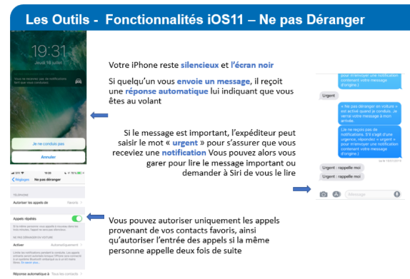
Des bonnes pratiques
Configurer le mode Ne pas déranger en voiture
Des quiz sur la sécurité routière

Slide 24
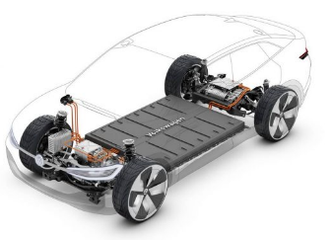
Des bonnes pratiques
L’éco-conduite
L'éco-conduite désigne l'ensemble des pratiques de conduite qui permettent à un automobiliste de diminuer sa consommation d'énergie et donc d’augmenter son autonomie.
Cette conduite a un impact significatif sur la consommation ainsi que sur la sécurité en anticipant davantage les évènements.
L’éco-conduite d’un véhicule électrique engendre une conduite apaisée : moins de sinistres et surtout moins de sinistres responsables !

Slide 25


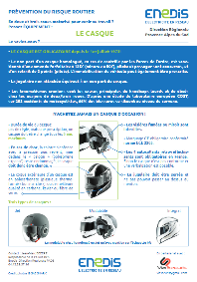
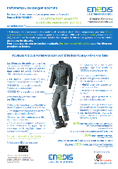
Des bonnes pratiques
Comment protéger les cyclistes ?
Une info de la DR AQN
Des fiches sur les EPI motards
Des fiches thématiques détaillées, présentant les caractéristiques et l’utilité de chaque équipement (DR PADS).

Slide 26
Des bonnes pratiques
Les questions du quart d’heure sécurité
Je circule à 50 km/h, pendant mon temps de réaction d’une seconde, mon véhicule parcourt ?
5 mètres
9 mètres
14 mètres
A l’arrêt mon champ de vision est de 180°.
De combien de degrés est-il à 100 km/h ?
160°
100°
45°
A quoi correspond un choc à 50km/h contre un obstacle fixe ?
Chute du 2ème étage
Chute du 3ème étage
Chute du 4ème étage
Sur autoroute, grâce au marquage de la bande d’arrêt d’urgence vous pouvez repérer votre distance de sécurité minimum. Celle-ci correspond à :
1 trait
2 traits
3 traits
Notes:
Réponse : 14 mètres = 50 000 m / 3 600 secondes = 13,88 mètres en 1 seconde. Avant de commencer à freiner, le véhicule parcourt l’équivalent de 3 voitures en stationnement.
Réponse : 45 ° = Le défilement du paysage sur les cotés entraîne un « rétrécissement » du champ visuel. Le cerveau ne peut plus traiter l’ensemble des informations. Il se concentre alors sur ce qui se passe devant. L’œil humain est prévu pour des déplacements à 6 km/h (marche).
Réponse : Chute du 3ème étage
Réponse : 2 traits

Slide 27

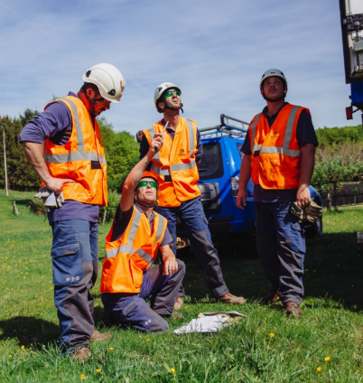
Questions à se poser en équipe
Est-ce que je vérifie mon véhicule avant de le prendre ?
Mon chef m’appelle alors que je suis sur la route, j’attends toujours de m’arrêter pour le rappeler ?
Je vérifie toujours l’arrimage de mon chargement ?
Suis-je sûr de ne prendre aucun risque sur la route ?
M’est-il arrivé d’être prévenu par un collègue que je prenais un risque au volant ? Quelle a été ma réaction ?
Suis-je prêt à arrêter une activité si ce fondamental n’est pas respecté ?
Avez-vous remarqué dans votre environnement une zone où le risque est plus élevé ? Le partagez-vous en équipe ?
Est-ce que j’intègre mon parcours dans ma préparation de chantier ?

Slide 28
Collectivement, nous nous engageons à ?
Par exemple :
Être vigilant sur sa propre conduite et celle de ses collègues
Oser en parler lorsqu’on considère qu’un collègue prend des risques
Respecter les règles de circulation
Nous organiser pour ne pas manipuler un téléphone ou un GPS quand on conduit
Faire des audits de conduite
…

Slide 29
Boîte
à outils n°7
Annexes
Version externe du 29 janvier 2021

Slide 30
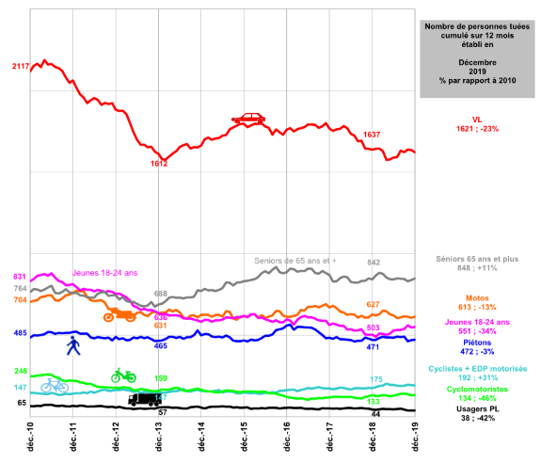
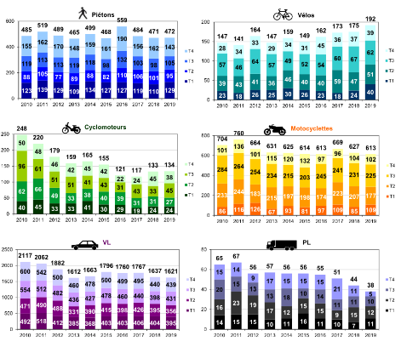
Données nationales
L’observatoire national interministériel de la Sécurité routière
Evolution de la mortalité routière des types d’usagers par trimestre pour chaque année

Slide 31
Référentiel associé
Le décret n°2020-605 du 22 mai 2020
À l'occasion du Comité interministériel de la sécurité routière (CISR), du 9 janvier 2018, le Premier ministre annonçait 18 mesures fortes pour faire baisser la mortalité sur les routes. Le 22 mai 2020, plusieurs d'entre elles entrent en vigueur avec le décret n°2020-605. Elles portent sur l'utilisation du téléphone au volant et la lutte contre l'alcoolémie par une extension des mesures de rétention, de suspension du permis de conduire, et sur une meilleure protection des piétons.
La mesure la plus forte porte sur l’utilisation du téléphone au volant, puisque le permis peut désormais être retiré aux conducteurs tenant un téléphone en main en commettant en même temps une autre infraction en matière de règles de conduite des véhicules, de vitesse, de croisement, de dépassement, d'intersection et de priorités de passage. Constatée par les forces de l'ordre, cette rétention pourra être suivie d'une suspension du permis de conduire pour une durée maximale de six mois. ​​

Slide 32
Référentiel associé
Accident de mission
Un accident de mission est un accident qui a lieu à l'occasion d'un déplacement nécessaire à l'exécution du travail. C'est un accident du travail (article L. 411-1 du Code de la Sécurité sociale). Dans un accident de mission, la responsabilité pénale du collaborateur peut être engagée en cas d'infraction au Code de la route ou d'accident corporel qu'il aurait occasionné. Mais la responsabilité pénale et civile de l'employeur peut aussi être engagée s'il est établi un manque de prévention de sa part à l'origine d'un accident de la route.
Accident de trajet
Un accident de trajet est un accident qui se produit à l'occasion d'un déplacement entre le domicile et le lieu de travail ou entre le lieu de travail et le lieu de restauration habituel. La loi l'assimile à un accident du travail (article L. 411-2 du Code de la Sécurité sociale), mais du fait de la nature non professionnelle du déplacement, la prévention du risque trajet ne dépend pas d'une obligation légale. La mise en œuvre d'un plan de prévention doit être le résultat d'une volonté partagée entre l'employeur et son collaborateur.
À noter : en termes de tarification, les accidents de trajet ne sont pas imputés au compte de l’employeur directement, mais font l'objet d'une majoration de son taux.

Slide 33
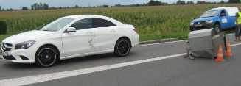
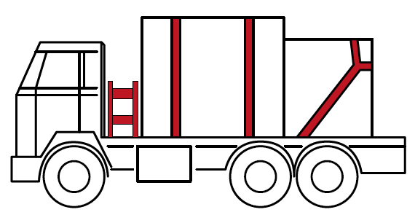
L’arrimage
Actions à prendre en compte dans l’arrimage > la qualité est essentielle pour assurer la sécurité
De nombreux accidents du travail ont pour origine des défauts d’arrimage :
Heurts de l’opérateur par une charge désarrimée (pas bien attachée)
Déplacement intempestif de la charge conduisant à la chute du véhicule
Pénétration de la charge dans la cabine
Heurts ou écrasement d’un tiers par chute de la charge sur la voie publique

Slide 34
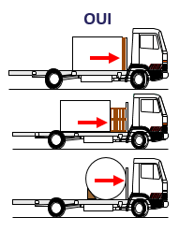
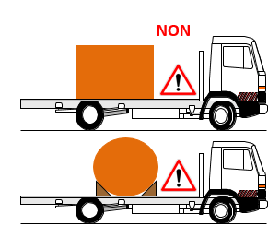
L’arrimage
L’arrimage : les principes d’un arrimage en sécurité
En amont :
Obligation de formation à la réalisation d’un arrimage en sécurité
Avant l’opération :
Port des EPI et réalisation d’un TOP
Pendant l’opération :
Le chargement doit être le plus compact possible (éviter le vide)
La charge doit être calée vers la cabine du camion (contre la paroi avant)
Sangler vers le bas pour éviter les glissements ou le basculement
Vérifier le sanglage après quelques kilomètres ou après un freinage brusque ou après la rencontre d’une situation anormale
Avant le déchargement vérifier l’état de l’amarrage
Utilisation des tapis antiglisse sous les charges.

Slide 35


L’arrimage
L’arrimage : les principes d’un arrimage en sécurité
Comment sangler un poteau ?
Comment sangler un transformateur ?

Slide 36



Le transport de poteaux
Dépassement maximum à l’avant de 3 m possible sous réserve d’un arrêté préfectoral (autorisation de portée locale)
Dispositif réfléchissant + feu rouge ou gyrophare
Signalé à partir de 1 m

Slide 37
Liens utiles
Une revue de la littérature scientifique en France et à l’étranger de 1990 à 2016 réalisée par Santé Publique France et publiée en juillet 2019 a permis de dégager les points suivants sur les risques liés aux vélos :
Fréquence et gravité des accidents et des décès
en France, la part de la mortalité des cyclistes (environ 2% des décès sur la route) est légèrement plus faible que la part globale du vélo dans les déplacements qui est de l’ordre de 3 %
selon le bilan sécurité routière 2018, la gravité hors agglomération (12 cyclistes tués pour 100 cyclistes blessés) est cinq fois plus élevée qu’en agglomération
la pratique du vélo en zone urbaine dense est associée à un risque d’accidents non négligeable
les adultes jeunes et les personnes de plus de 65 ans sont plus fréquemment victimes d’accidents de vélos.

Slide 38
Liens utiles
Plus d'infos sur :
Le téléphone et la conduite sur le site de la Sécurité routière ;
www.securite-routiere.gouv.fr ;
https://www.securite-routiere.gouv.fr/chacun-sa-conduite/le-risque-routier-professionnel ;
https://www.securite-routiere.gouv.fr/employeurs-engages ;
https://www.securite-routiere.gouv.fr/reglementation-liee-la-route/le-code-de-la-rue ;
https://www.securite-routiere.gouv.fr/employeurs-engages/les-journees-de-la-securite-routiere-au-travail ;
https://www.onisr.securite-routiere.gouv.fr/etat-de-l-insecurite-routiere/bilans-annuels-de-la-securite-routiere/bilan-2020-de-la-securite-routiere ;
www.anper.info pour visionner les modules pédagogiques ;
www.youtube.com, pour regarder la chaîne YouTube « Mon auto-école à la maison » destinée aux élèves en cours d'apprentissage ;

Slide 39
Direction Prévention Santé Sécurité
Vincent MARZOLF
Stéphanie VAUX
Merci à toutes les unités d’Enedis pour le partage de bonnes pratiques

